Slide 1
Презентация на тему: «Тени в аксонометрии»
Преподаватель Гомозова Л.Н.

Slide 2
Основные цели:
-развитие пространственного представления и воображения;
-развитие конструктивно - геометрического мышления;
-освоение методов изображения пространственных объектов на чертеже;
-изучение форм пространственных объектов.
-приобретение практических навыков построения теней в ортогональных и аксонометрических проекциях.

Slide 3
Основные правила построения теней, изложены в методе ортогонального проецирования, остаются в силе и при построении теней в аксонометрических проекциях. Направление лучей света может быть выбрано произвольно, но с соблюдением условий правдоподобности. Лучи не должны быть слишком пологими или слишком крутыми, лучшим углом наклона луча света к горизонту можно считать 30…40°. Так же направление лучей может быть взято параллельно диагонали куба, построенного на аксонометрических осях x,y,z . При выборе направления лучей света задается первичная и вторичная проекции луча.
В аксонометрических проекциях так же различают тени собственные и тени падающие.

Slide 4
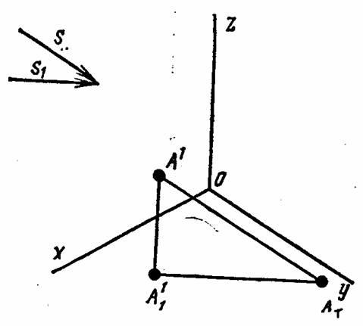
Тень от точки. Перед построением тени от точки в аксонометрии необходимо задаться направлением светового луча S в пространстве и вторичной его проекции S₁.
Для построения тени через аксонометрическую проекцию Т точки А проводим луч
параллельно заданному S,
а через вторичную проекцию
А´₁ проводим прямую,
параллельную
вторичной проекции луча S₁.
Точка пересечения лучей будет
тенью от точки А
Рисунок 1

Slide 5
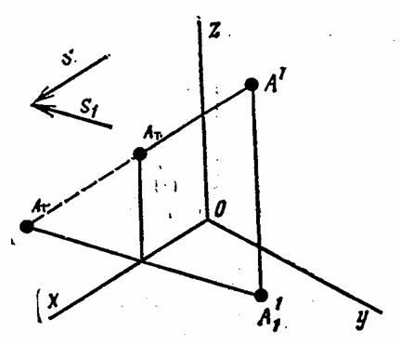
В зависимости от расположения точки в пространстве тень может падать на горизонтальную плоскость (рисунок 1) или на вертикальную (рисунок 2), фронтальную или профильную.
Рисунок 2

Slide 6
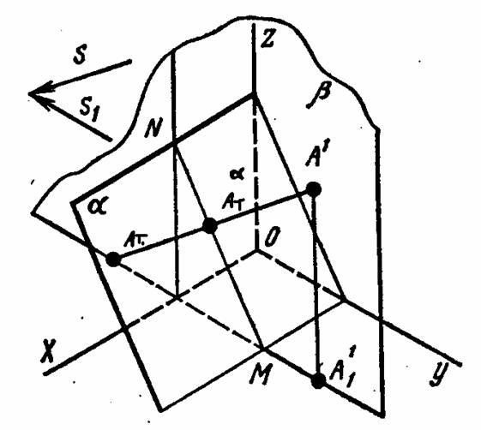
Если тень от точки А´ будет падать на наклонную плоскость (рисунок 3), например на плоскость α, то тень найдется в результате построения точки пересечения луча S с плоскостью α.
Для этого следует: заключить луч S в горизонтально – проецирующую плоскость β (S‹β);
найти линию пересечения МN плоскостей α и β, тогда точки пересечения луча S с линией пересечения МN даст тень от точки А на плоскость α.
Рисунок 3

Slide 7
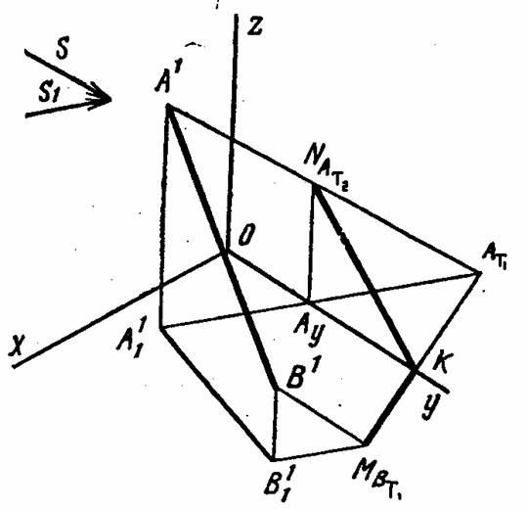
Тень от отрезка прямой линии. Рассмотрим построение тени прямой общего положения АВ. Зададимся аксонометрическими осями Х,Y, Z, прямой А´/В´ общего положения с ее вторичной проекцией А´₁/B´₁, а так же направлением светового луча S и его вторичной проекцией S₁
Для нахождения падающей тени проводим через отрезок прямой лучевую плоскость и находим ее след на горизонтальной или на фронтальной плоскости проекции. Для этого через точки А¹ и В¹ проводим лучи и находим следы (тени) этих лучей А_{Т1} и В_{Т1}.
Рисунок 4

Slide 8
Из построения видно, что тень от точки В легла на горизонтальную плоскость, а тень от точки А легла за пределами вертикальной плоскости, и на пересечении с осью Y будем иметь точку перелома тени Т. Теперь найдем тень от точки А на вертикальной плоскости, для этого из точки А_{Y} восставим перпендикуляр до пересечения его с лучом, идущим из точки А. точка пересечения и будет тенью от точки А на профильной плоскости. Найдем точку соединяем с точкой перелома К.
В аксонометрических проекциях, так же как и в ортогональных проекциях, могут иметь место различные положения прямой в пространстве. Если прямая будет расположена ближе к горизонтальной плоскость то и тень от нее не упадет на горизонтальную плоскость, а при расположении отрезка ближе к фронтальной (вертикальной) плоскости вся тень упадет на фронтальную плоскость.

Slide 9
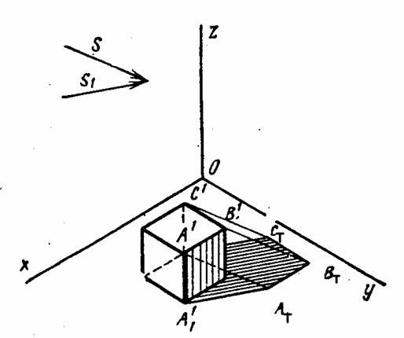
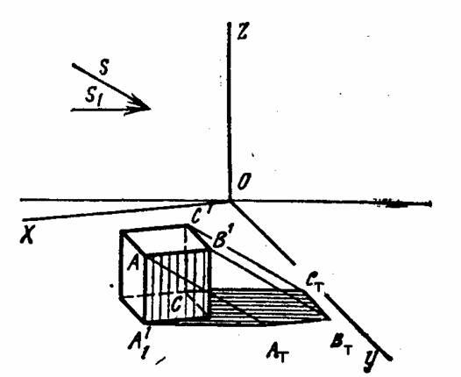
Тени от геометрических тел. От любого геометрического тела можно построит в той или иной аксонометрической проекции падающую тень, а на самом теле найти его собственную тень. На рисунке 5, построены кубы в прямоугольной изометрии и диметрии, найдены падающие тени и показаны тени собственные.
Рисунок 5

Slide 10
Во всех видах аксонометрических проекциях техника построения теней одинакова. Вычерчиваем предмет, задаемся направлением луча S и его вторичной проекции S₁. Через каждую точку проводим лечи S, а через проекции точек предмета – проекции лучей S₁.
Пересечение луча S с проекцией луча S₁ даст тень от точки А в точке А_{К}. Найдя таким образом тени ряда точек, соединяем их между собой и с основанием, если предмет стоит на плоскости.
На рисунке 6 построена тень от пирамиды в четырех вариантах, т.е. освещение взято с разных сторон. Часто берут направление луча параллельно диагонали куба, как в метода ортогональных проекций.

Slide 11
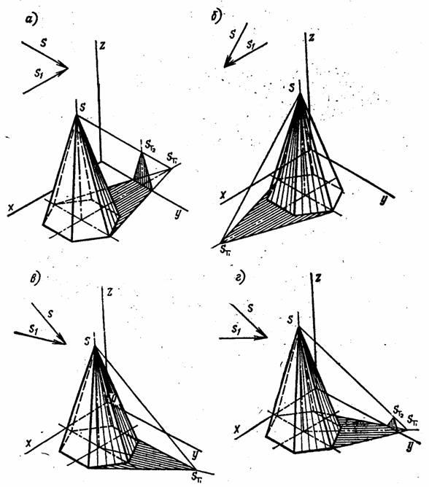
Для того чтобы построить тень от пирамиды, стоящей на горизонтальной плоскости, надо задаться направлением луча в пространстве и его проекцией на плоскости, причем направление луча можно выбрать в зависимости от желания показать в тени те или иные элементы предмета.
Рисунок 6

Slide 12
Так, на рисунке 6а) тень падает слева, вторичная проекция луча параллельна оси проекции ОХ.
На рисунке 6б) предмет освещен сзади, вторичная проекция луча направлена в обратном направлении.
На рисунке 6в) предмет освещен с лева и сзади, а на рисунке 6г) – слева направо.

Slide 13
Примеры построения теней на
строительных объектах.
Рассмотрим подробнее построение теней отдельных
элементов зданий. На рисунке показано построение тени от карниза AD на плоскость стены Р. Тень карниза пройдет через точку D_{P} – тень от произвольной точки D на плоскость Р и будет параллельна карнизу, так как карниз параллелен плоскости Р.
Эту же тень можно построить способом обратного луча.
С этой целью из точки М_{Т}, в которой пересекаются тени, падающие на землю от карниза и от угла стены, проведен луч в обратном направлении до пересечения его в точке М₁ с углом стены.
Тень от карниза по стене пройдет через точку М₁.

Slide 14
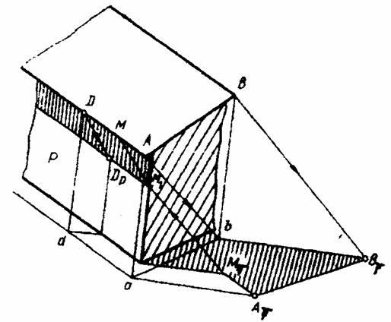
На рисунке 7 показано построение тени от карниза AD на плоскость стены Р. Тень карниза пройдет через точку D_{P} – тень от произвольной точки D на плоскость Р и будет параллельна карнизу, так как карниз параллелен плоскости Р.

Slide 15
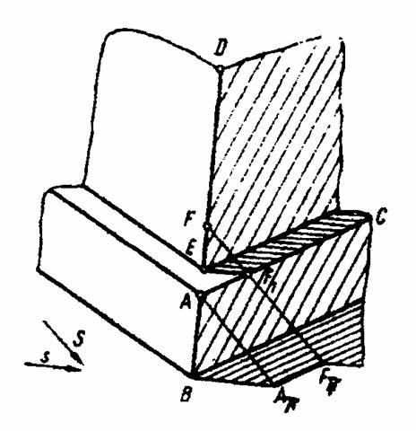
Эту же тень можно построить способом обратного луча. С этой целью из точки М_{Т}, в которой пересекаются тени, падающие на землю от карниза и от угла стены, проведен луч в обратном направлении до пересечения его в точке М₁ с углом стены. Тень от карниза по стене пройдет через точку М₁.
На рисунке 8 показано построение тени от цоколя и угла стены.

Slide 16
Контур собственной тени цоколя проходит через точки В, А и С, а на стене граница собственной тени – угол стены DE. Тень прямой АВ совпадает с проекцией луча, тень прямой АС проходит через тень А_{Т} параллельно АС. Тень от угла стены падает сначала на верхнюю плоскость (обрез) цоколя и параллельна проекции луча, а затем в точке F₁ «соскальзывает» с цоколя на землю и дальше идет через точку F_{T} по земле параллельно проекции луча.

Slide 17
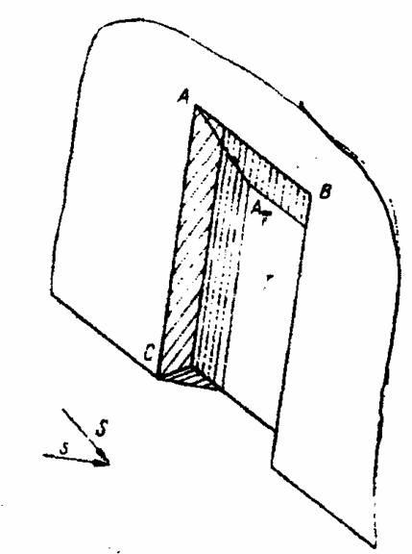
Дверная ниша изображена на рисунке 9
Тени будут отбрасывать прямые АВ и АС. Эти тени будут параллельны указанным прямым и проходят через точку А_{Т} – тень от точки А, падающую на плоскость ниши Т.

Slide 18
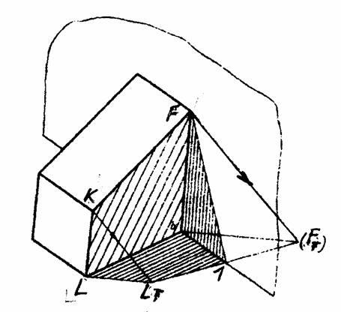
Контур собственной тени пристройки к стене, изображенной на рисунке 9 проходит через точки L, K и F. Тень от прямой LK совпадает с проекцией луча. Тень от прямой KF по горизонтальной плоскости Н пойдет через точку К_{Т} и мнимую тень от точки F на Н – F_{T}.
В действительности, тень от точки F совпадает с этой точкой, и, дойдя до стены, тень в точке 1 изломится и по стене пойдет в точку F, в которой прямая KF пересекает стену.

Slide 19
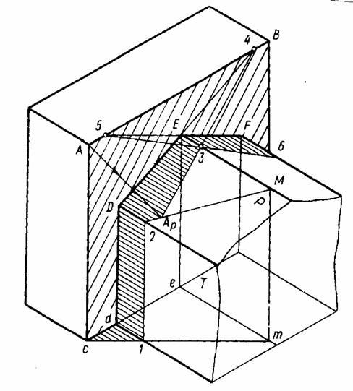
К торцевой стене здания (рисунок 10) примыкает пристройка призматической формы, контур собственной тени которой проходит через точки С, А и В.

Slide 20
Рассмотрим построение тени пристройки, падающей на здание. Тень прямой СА на участке С1 совпадает с проекцией луча света, на участке 1 – 2 параллельна СА, так как указанная прямая параллельна стене. Тень от точки А падает на передний скат крыши, эта тень А_{Р} расположена на прямой 2М, по которой пересекает крышу вспомогательная горизонтально-проецирующая плоскость, проведенная через луч света, проходящий через точку А. Тень от прямой АВ на передний скат крыши проходит через точку А_{Р} и точку 4, в которой прямая АВ пересекла бы плоскость Р, если ее продлить вправо вверх. Дойдя до конька крыши, в точке 3 тень изломится и пройдет по заднему скату крыши в точку 6. прямая 3 – 6 есть продолжение прямой 5 – 3. В точке 5 прямая АВ пересекла бы скат крыши, если его продлить влево вверх (тень от прямой на плоскость проходит через точку пересечения прямой с плоскостью).

Slide 21
Литература
Богомолов С.К. Воинов А.В. «Черчение» «Машиностроение».
Будасов Б.В. Каминский В.П. «Строительное черчение» Москва Стройиздат.
Климухин А.Т. «Начертательная геометрия» Москва Стройиздат.
Гордон В.О. Семенцов – Огневский М.А. «Курс начертательной геометрии» Москва «Наука».
Крылов Н.Н. «Начертательная геометрия» Москва «Высшая школа»
Короев Ю.И. «Начертательная геометрия» Москва Стройиздат.

